Slide 1
Олимпиада по русскому языку
1
2
3
4
5
6
7
8
9
10

Slide 2
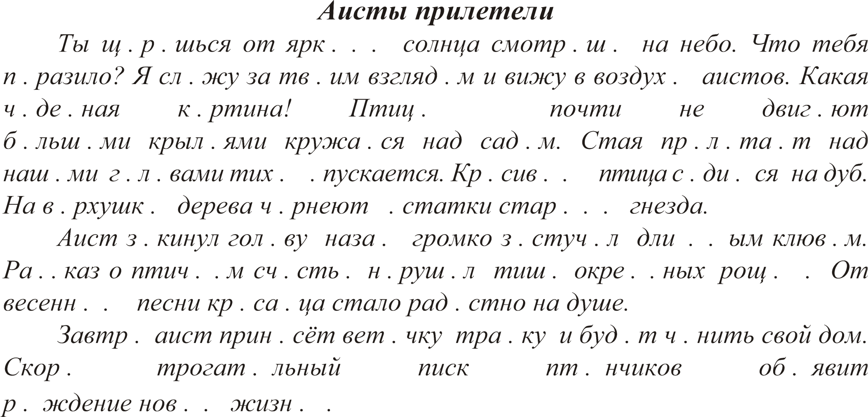
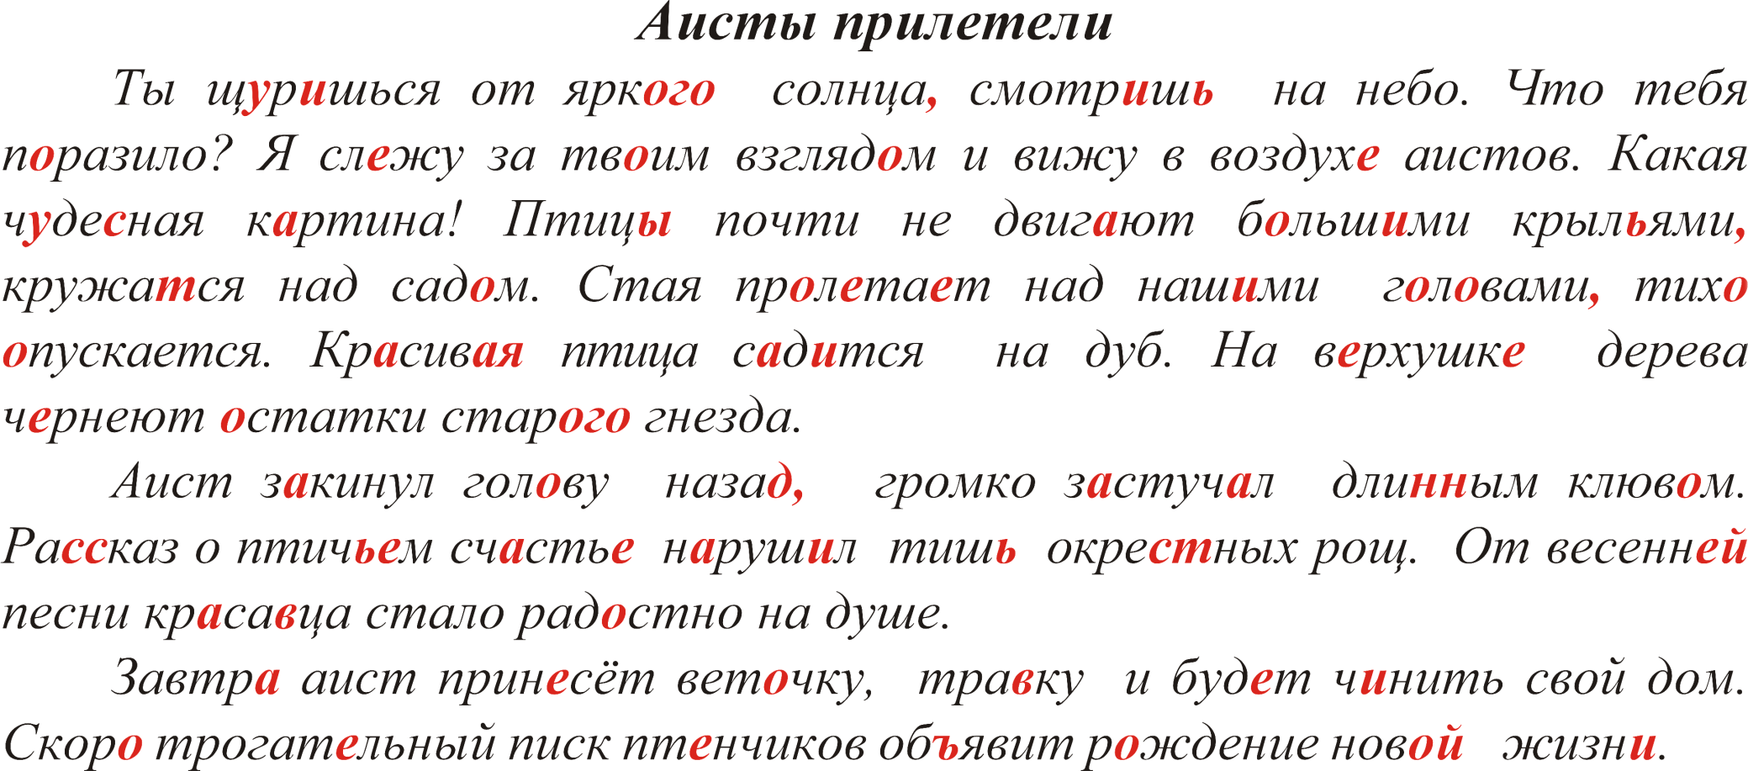

Олимпиада по русскому языку

Slide 3
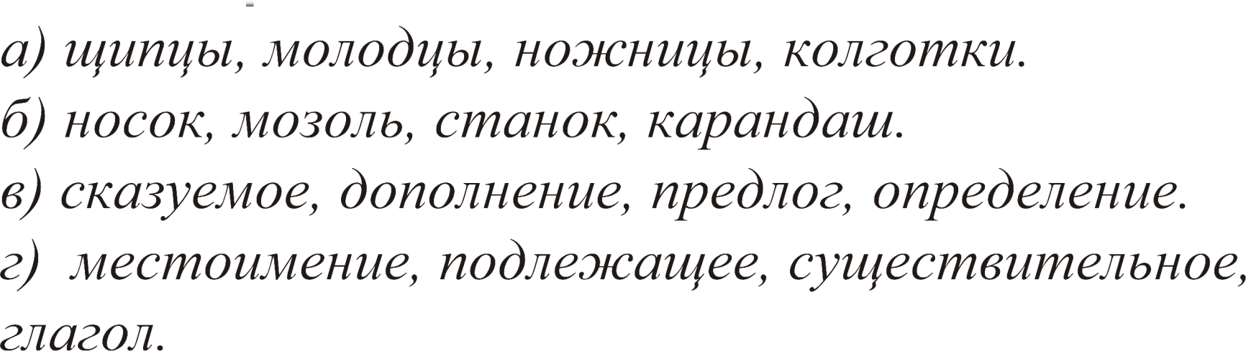
Олимпиада по русскому языку

Slide 4
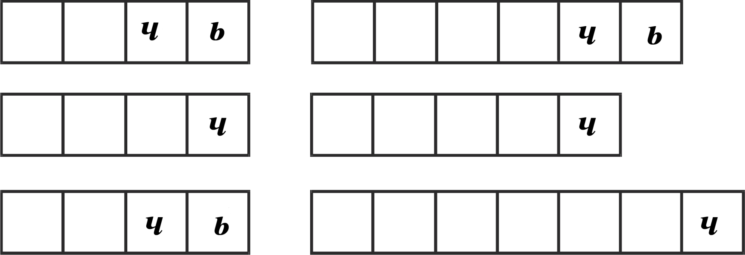
Олимпиада по русскому языку
р
е
г
о
р
е
к
л
ю
к
а
л
а
н
о
с
к
р
и
п
а

Slide 5
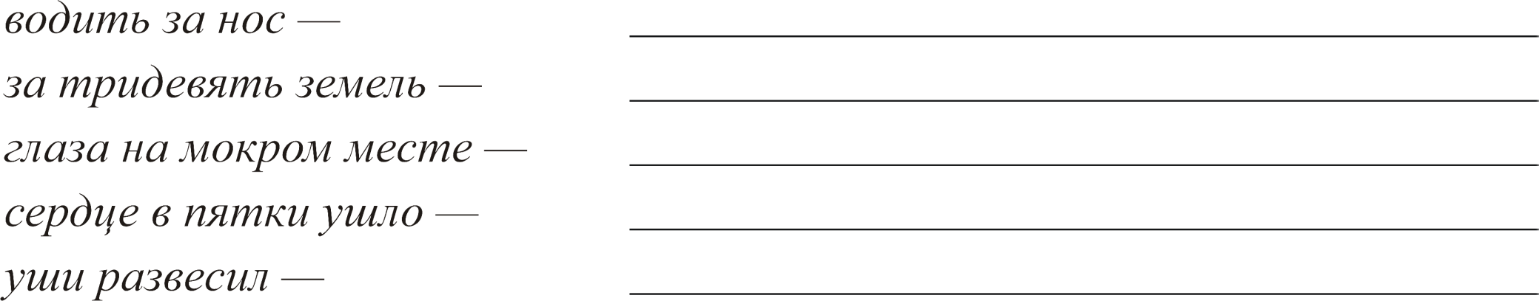
Олимпиада по русскому языку
обманывать
далеко
собрался плакать
испугался
слушать без спроса

Slide 6

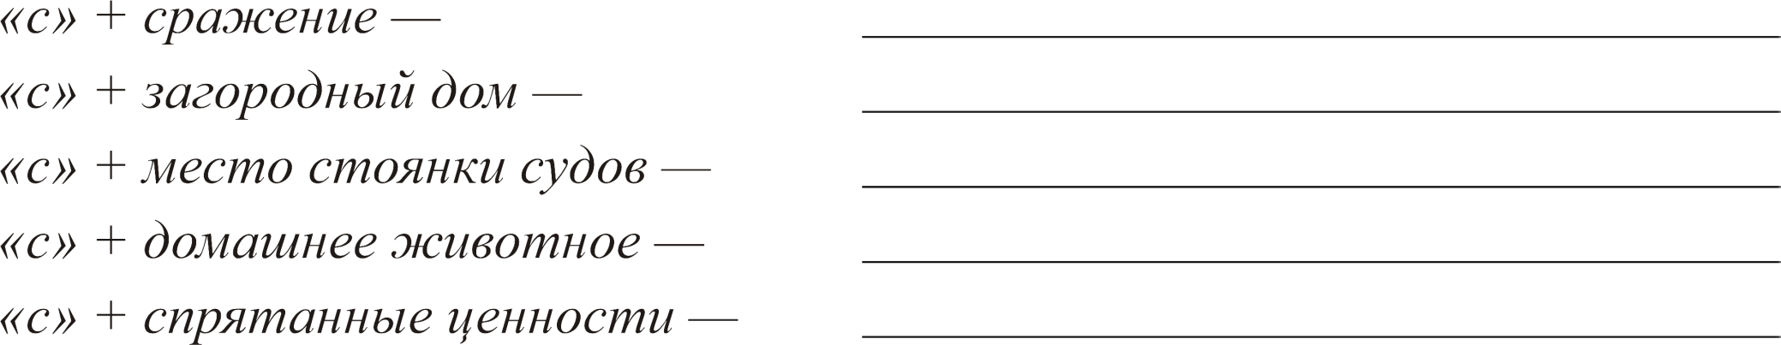
Олимпиада по русскому языку
сбой
сдача
спорт
скот
склад

Slide 7
Олимпиада по русскому языку
Р. п.
Он пугался своей тени.
Д. п.
Я приблизился к тени на стене.
Т. п.
В тени стояла машина.

Slide 8
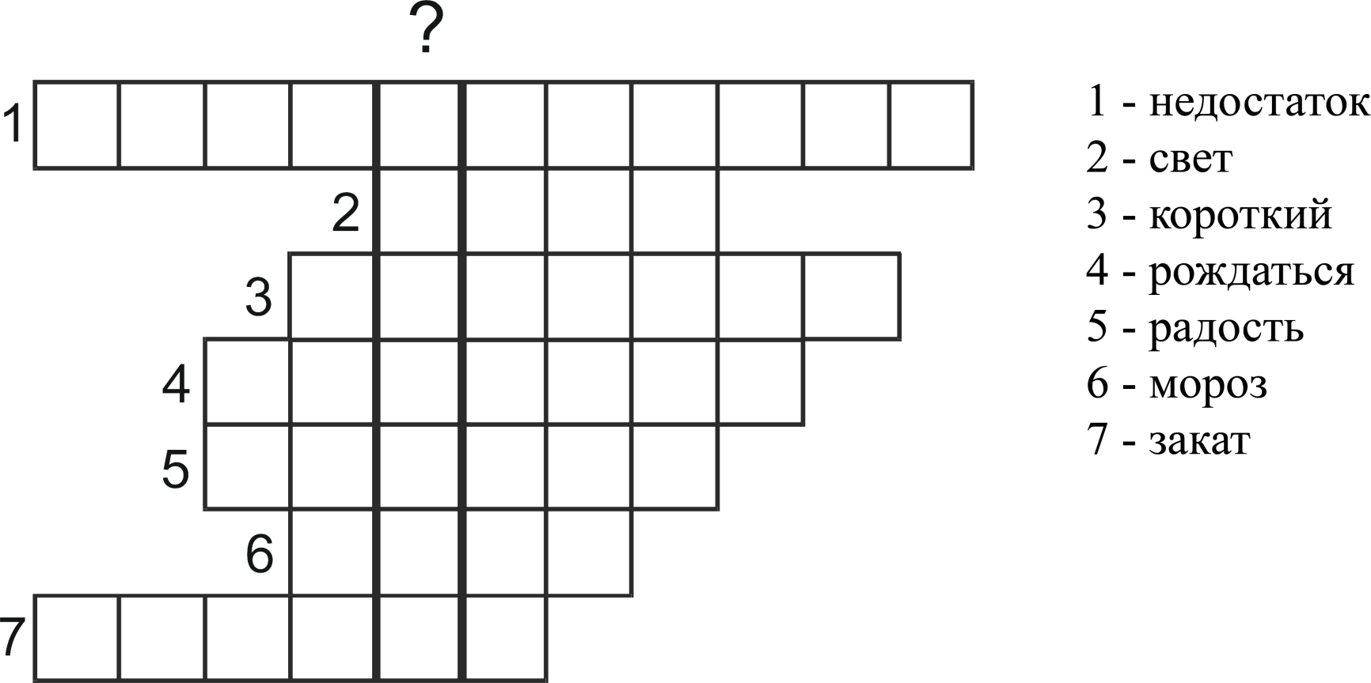
Олимпиада по русскому языку
д
о
с
т
о
и
н
с
т
в
о
т
ь
м
а
д
л
и
н
н
ы
й
у
м
и
р
а
т
ь
п
е
ч
а
л
ь
з
н
о
й
в
о
с
х
о
д

Slide 9
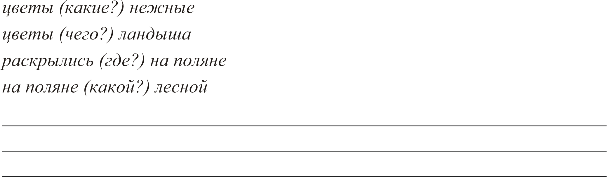
Олимпиада по русскому языку
На лесной поляне раскрылись нежные цветы ландыша.

Slide 10
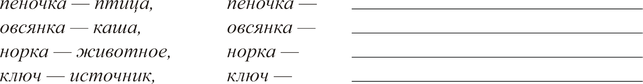
Олимпиада по русскому языку
от молока
птица
жилище
от двери

Slide 11
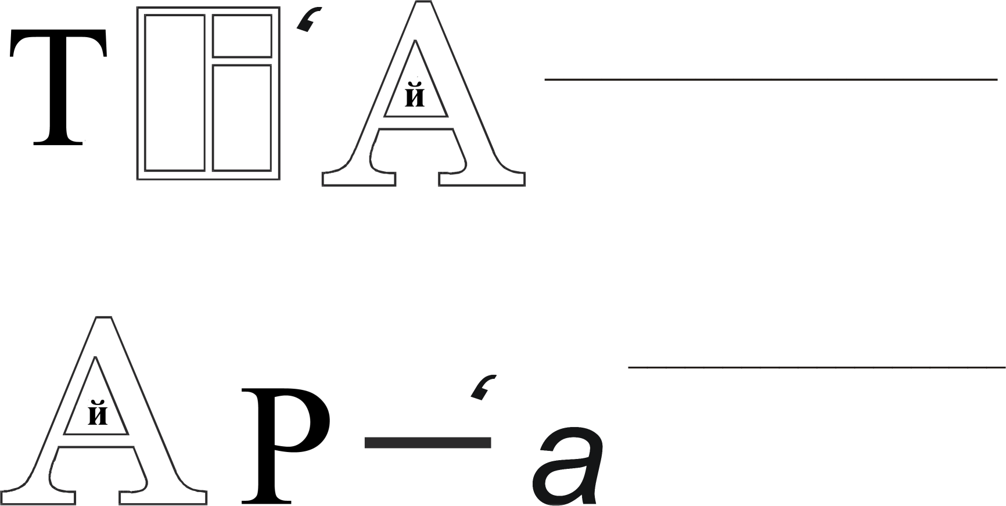
Олимпиада по русскому языку
трамвай
квартира

